Slide 1
Basic Linux security
030523126 – Linux Operating System and Administration
Assoc. Prof. Dr. Choopan Rattanapoka

Slide 2
Linux Security
เมื่อติดตั้งเครื่อง server สิ่งที่ตามมาหลังจากการ
ติดตั้ง CentOS
ปรับแต่งระบบ
เพิ่ม ลบ ผู้ใช้งาน
กำหนด quota ผู้ใช้ และ การติดตั้ง RPM package
ก็คือ การดูแลความปลอดภัยของเครื่อง server

Slide 3
System Logger
System logger เป็นเครื่องมือที่ใช้ในการสร้าง log ข้อมูลการทำงานของ kernel
System logger อยู่เรียกใช้งานผ่านโปรแกรม daemon ที่ชื่อ rsyslogd
rsyslogd จะถูกเรียกใช้งานตั้งแต่ตอน boot เครื่อง
ข้อมูลต่างๆ ที่ถูก log จะเก็บไว้ใน directory /var/log
Log ของระบบจะอยู่ที่ /var/log/message แต่บางทีอาจตั้งไว้สำหรับเฉพาะหน้าที่ได้ เช่น /var/log/maillog จะเก็บ log เกี่ยวกับการใช้งาน mail
รูปแบบของข้อมูลใน log จะเป็นดังนี้
date time hostname message

Slide 4
/etc/rsyslog.conf
rsyslog.conf เป็นแฟ้มข้อมูลสำหรับปรับแต่งการทำงานของ rsyslogd
rsyslog.conf จะอยู่ใน directory : /etc
ในแฟ้มข้อมูล /etc/rsyslog.conf จะมีการปรับแต่งอยู่ในรูปแบบของกฎ แต่ละกฎอยู่ในรูปแบบ
selector action
Selector: เป็นชื่อหน่วยทำงาน (facility)และ priority ที่ต้องการจะบันทึก log
Selector จะอยู่ในรูปแบบของ Facility.priority
Action: จะให้ไปทำอะไร
ตัวอย่าง
cron.* /var/log/cron

Slide 5
Selector Facility
Facility | คำอธิบาย
daemon | ข้อความของ daemon ที่ไม่มี facility ของตัวเอง
lpr | ข้อความที่เกี่ยวข้องกับการทำงานของ printer
mail | ข้อความที่เกี่ยวข้องกับการทำงานของ mail
mark | สำหรับใช้ภายใน Linux
news | ข้อความเกี่ยวกับการทำงานของ news server
syslog | ข้อความที่มาจาก syslogd
user | ข้อความที่มาจากโปรแกรมประเภท server ที่ user เป็นคนเรียกใช้งาน
uucp | ข้อความเกี่ยวกับ UUCP (Unix-to-Unix copy)
local0-local7 | เอาไว้ปรับแต่งใช้งานเองได้ local7 เก็บข้อความขณะ boot
cron | ข้อความที่มาจาก crond
authpriv | ข้อความเกี่ยวข้องกับความปลอดภัย
kern | ข้อความที่ kernel เขียน (สำหรับการพัฒนา kernel)

Slide 6
Selector Priority
Low
Priority | คำอธิบาย
debug | ข้อความ debug
info | ข้อความทั่วไป
notice | ข้อความที่ควรให้ความสนใจ
warning | ข้อความเตือนบางอย่างที่อาจมีผลกับระบบ
crit | ข้อความ critical ที่อาจเกิดจาก hardware หรือ software มีปัญหา
alert | ข้อความเตือนซึ่งอาจเกิดจากการทำงานผิดพลาดของ software รีบตรวจระบบโดยด่วน
emerg | ข้อความเตือนปัญหาที่เกิดขึ้นกับ kernel ซึ่งจะทำให้ระบบไม่เสถียร
High

Slide 7
การใช้งาน Selector (1)
ถ้าต้องการจะเก็บข้อมูลทั่วไป เกี่ยวกับการใช้งาน mail
mail.info [info → emerg]
ถ้าต้องการเก็บข้อมูลทั่วไปของ mail และ cron
mail.info;cron.info
สามารถเขียนได้อีกวิธีคือใช้ “,” กับ Facility ถ้ามี Priority เหมือนกัน
mail,cron.info
ถ้าต้องการเก็บ log ทุกอย่างของ cron ใช้ “*” แทน Priority ทั้งหมด
cron.debug
cron.*

Slide 8
การใช้งาน Selector (2)
ถ้าต้องการให้ cron เก็บข้อมูลเฉพาะ info ใช้เครื่องหมาย “=“
cron.=info
ถ้าต้องการให้ cron เก็บข้อมูลทุกอย่าง ยกเว้นข้อความ warning
สามารถใช้ “!” เพื่อบอก priority ที่ไม่เอาได้
cron.*;cron.!warning
cron.!=warning
Priority “none” คือไม่ให้ log ข้อความใดๆ เลย
cron.none

Slide 9
Action
ส่วน Action ของ /etc/rsyslog.conf คือ ตำแหน่งที่จะเก็บข้อมูล log ซึ่งสามารถเป็น
แฟ้มข้อมูลธรรมดาในเครื่อง
cron.info /var/log/cron
Terminal (หน้าจอเสมือน)
cron.info /dev/tty2
เครื่องคอมพิวเตอร์เครื่องอื่น (ใช้เครื่องหมาย @ นำหน้าชื่อ log server)
cron.info @logserver.cit.kmutnb.ac.th (UDP)
cron.info @@logserver.cit.kmutnb.ac.th (TCP)
รายชื่อของผู้ใช้
cron.info root,choopan
เมื่อมีการแก้ไข /etc/rsyslog.conf จะต้อง restart โปรแกรม rsyslog ด้วย โดยใช้คำสั่ง
service rsyslog restart

Slide 10
แบบฝึกหัด
จงเขียนกฎใน /etc/rsyslog.conf
ถ้าต้องการ log ข้อความที่เกิดจากระบบ mail โดย log เฉพาะข้อความ alert และ emerg ไว้ที่แฟ้มข้อมูล /var/log/mailprob
ถ้าต้องการ log ข้อความที่เกิดจากระบบความปลอดภัย (authpriv) เฉพาะข้อความ (info) เท่านั้น ส่ง mail ไปให้ root
ถ้าต้องการ log ข้อความที่เกิดจากระบบความปลอดภัย (authpriv) ทุกอย่างยกเว้น info เท่านั้น ส่งไปที่ server : cit.kmutnb.ac.th (บน TCP)
ถ้าต้องการ log ของทุก Facility เฉพาะข้อความ info เท่านั้น ออกที่ terminal /dev/tty5

Slide 11
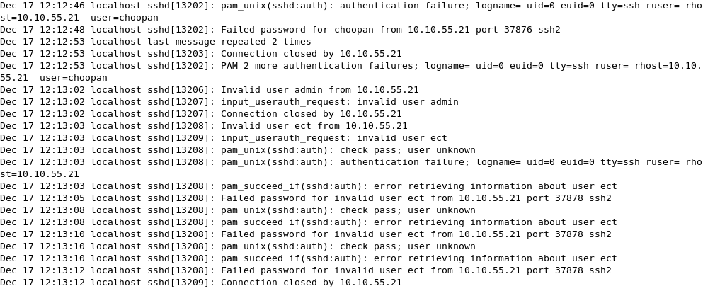
การตรวจสอบผู้บุกรุกเบื้องต้น
ในส่วนของ facility : authpriv จะเป็นส่วนที่บันทึกการเข้าใช้งานระบบ ด้วย login, passwd ซึ่งเราสามารถจะใช้เป็นการตรวจสอบผู้บุกรุกระบบเบื้องต้นได้
ใน /etc/rsyslog.conf ที่ติดตั้งมาพร้อมกับ CentOS จะมีกฎนี้
authpriv.* /var/log/secure

Slide 12
Log Server
Client
ในกรณีที่มีการปรับแต่ง action ของการเก็บ log ไปยังเครื่องคอมพิวเตอร์เครื่องอื่น
@log-server-hostname สำหรับ UDP
@@log-server-hostname สำหรับ TCP
Server
ต้องปรับแต่ง /etc/rsyslog.conf
สำหรับ UDP
เปิด comment ที่บรรทัด $ModLoad imudp และ $UDPServerRun 514
สำหรับ TCP
เปิด comment ที่บรรทัด $ModLoad imtcp และ $InputTCPServerRun 514
รีสตาร์ทเซอร์วิส service rsyslog restart
ปรับ firewall ให้เปิด port 514

Slide 13
การทำงานอัตโนมัติด้วย cron
ในการทำงานกับ server ข้อมูลที่อยู่ใน server ถือว่ามีความสำคัญมาก
ข้อมูลในระบบฐานข้อมูล
ข้อมูลหน้าเว็บต่างๆ
ดังนั้นเพื่อลดความเสี่ยงของข้อมูลที่อาจจะสูญหายเมื่อ server มีปัญหาจึงควรมีการทำ backup ของข้อมูลเหล่านั้น
ใน CentOS มีโปรแกรมช่วยให้ทำงานอัตโนมัติตามเวลาที่กำหนดด้วยคำสั่ง crontab
crontab เป็นคำสั่งที่ให้ผู้ใช้รายบุคคลสามารถสั่งให้งานถูกทำตามเวลาที่กำหนด โดยข้อมูลต่างๆเกี่ยวกับงานจะอยู่ใน /var/spool/cron

Slide 14
cron.allow และ cron.deny
cron.allow และ cron.deny เป็นคอนฟิคไฟล์เมื่อใช้ในการอนุญาตว่าผู้ใช้คนใดสามารถใช้งาน crontab ได้บ้าง
ทั้ง 2 ไฟล์นี้อยู่ที่ directory : /etc
มีเพียง root เท่านั้นที่จะแก้ไขข้อมูลภายใน cron.allow และ cron.deny
การใช้งานพื้นฐาน
ถ้ามีแฟ้มข้อมูล cron.allow เฉพาะชื่อบัญชีที่อยู่ใน cron.allow จะสามารถใช้crontab ได้
ถ้าไม่มีแฟ้มข้อมูล cron.allow ทุกคนจะใช้ crontab ได้ยกเว้นบัญชีที่มีชื่ออยู่ใน cron.deny
ถ้าไม่มีไม่มีทั้งแฟ้มข้อมูล cron.allow และ cron.deny มี root เท่านั้นที่ใช้ crontab ได้
ถ้ามีชื่ออยู่ทั้ง cron.allow และ cron.deny จะเอาที่ cron.allow เป็นหลักคือยังใช้งานได้
ตัวอย่าง : ถ้าในเครื่องมีผู้ใช้อยู่ 4 คน: root, abc, cit, ect เขียน cron.allow และ cron.deny ดังตารางข้างล่าง ถามว่าใครสามารถใช้ crontab ได้บ้าง
cron.allow | cron.deny
root | ect
ect

Slide 15
การใช้งาน crontab
การเพิ่มงานอัตโนมัติให้กับ crontab จะใช้คำสั่ง crontab –e
crontab จะเรียก vi ขึ้นมาเป็นตัว editor ถ้าไม่เคยใช้งานมาก่อนก็จะเหมือนกับใช้ vi เปิดแฟ้มข้อมูลเปล่า
รูปแบบการเขียนงานใน crontab
นาที ชั่วโมง วันที่ เดือน วันในสัปดาห์ งาน
หน่วยของเวลา | ค่าที่จะใช้ได้
นาที | 0-59
ชั่วโมง | 0-23
วันที่ (day of month) | 1-31
เดือน | 1-12
วันในสัปดาห์ (day of week) | 0-6 (เริ่มนับ 0 จากวันอาทิตย์)

Slide 16
ตัวอย่างการเขียนงานอัตโนมัติ
ถ้าต้องการให้สร้างแฟ้มข้อมูลชื่อ /root/touchtest เวลา 6:40 ทุกวัน
40 6 * * * touch /root/touchtest
ถ้ามี shell script ชื่อ backupdb.sh อยู่ที่ตำแหน่ง /root/bin จะให้ถูกเรียกใช้งานทุกวันศุกร์เวลาเที่ยงคืน
0 0 * * 5 sh /root/bin/backupdb.sh
ถ้าต้องการให้ backupdb.sh ถูกเรียกใช้งานเที่ยงคืนทุกจันทร์ถึงศุกร์
0 0 * * 1-5 sh /root/bin/backupdb.sh
ถ้าต้องการให้ backupdb.sh ถูกเรียกใช้งานเที่ยงคืนเฉพาะวันเสาร์และอาทิตย์
0 0 * * 0,6 sh /root/bin/backupdb.sh
ถ้าต้องการให้ backupdb.sh ถูกเรียกใช้งานทุกๆ 2 ชั่วโมง (ใช้ */)
* */2 * * * sh /root/bin/backupdb.sh

Slide 17
Option อื่นๆ ของคำสั่ง crontab
ถ้าต้องการตรวจสอบว่าเราได้ใส่งานอะไรให้กับ crontab บ้างสามารถตรวจสอบได้ ด้วย option -l
crontab -l
ถ้าต้องการเอางานบางอย่างออกสามารถทำได้ 2 วิธีคือ
เรียกคำสั่ง crontab –e
ลบบรรทัดที่งานนั้นถูกสั่งให้ทำงานออก หรือ
ใส่ comment หน้าบรรทัด (#)
ถ้าต้องการลบทุกงานที่อยู่ใน crontab ออกให้หมด ใช้ option –r
crontab -r

Slide 18
แบบฝึกหัด (1)
เขียนงานใน crontab ต่อไปนี้
ให้เรียก shell script ชื่อ doit.sh ที่ตำแหน่ง /root
โดยให้ทำงานทุกวันจันทร์, พุธ, ศุกร์ ตอน 6 โมงเช้า
ให้กรองบรรทัดที่มีคำว่า failed ของแฟ้มข้อมูล /var/log/secure ไปต่อท้ายแฟ้มข้อมูลชื่อ secureProblem ที่ตำแหน่ง /root/log
โดยให้ทำงานทุกวันที่ 5 ของเดือน เวลา 4 ทุ่มครึ่ง
ให้ copy ไดเรคทอรี่ /home ไปยัง /backup
โดยให้ทำงานทุกๆ 7 วัน

Slide 19
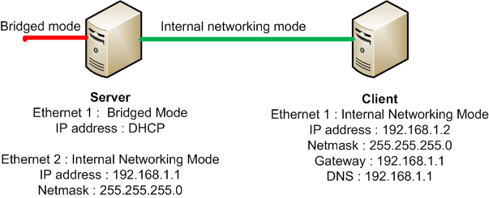
แบบฝึกหัด (2)
ทำให้ client เก็บ log ของ facility : authpriv มาที่เครื่อง server ผ่าน protocol TCP
อย่าลืมเปิด firewall ให้รับข้อมูลของ client

